Slide 1


ハミルトニアン
モンテカルロ1
この講義で身に付く事
ハミルトニアンとは何かを理解するために力学の基礎を身に付ける

Slide 2
まず初めに注意点
今回学習するハミルトニアンは物理の概念です。
端的に言うと
“短時間で理解するのは難しいです”

Slide 3
まず初めに注意点
ハミルトニアンは本来、物理学科で力学を学んだ後に、
解析力学*という授業の後の方で出てくる概念です。
（付録ではこの順番で解説していますが、修羅の道です）
*熱力学と解析力学は多くの学生が
物理を嫌いになるきっかけの１つです
この為、今回の短期間で理解できなくても問題ありません

Slide 4

遷移核のバリエーション(再掲)
詳細つり合いを満たす遷移核は１つではない
遷移核のバリエーション
詳細つり合い
M-Hアルゴリズム
Gibbsサンプラー（熱浴法）
ハミルトニアンモンテカルロ

Slide 5
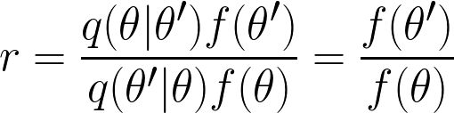

ランダムウォークM-H (再掲)
M-Hでよく使われる提案分布
新しいθ’をランダムウォークで決める
提案分布がランダムウォークの場合
1次元ランダムウォークの例:
$q\left(θ | θ^{′}\right)=q\left(θ′ | θ\right)$になる
θ_{t}
このため、rが事後分布の比になる
θ

Slide 6
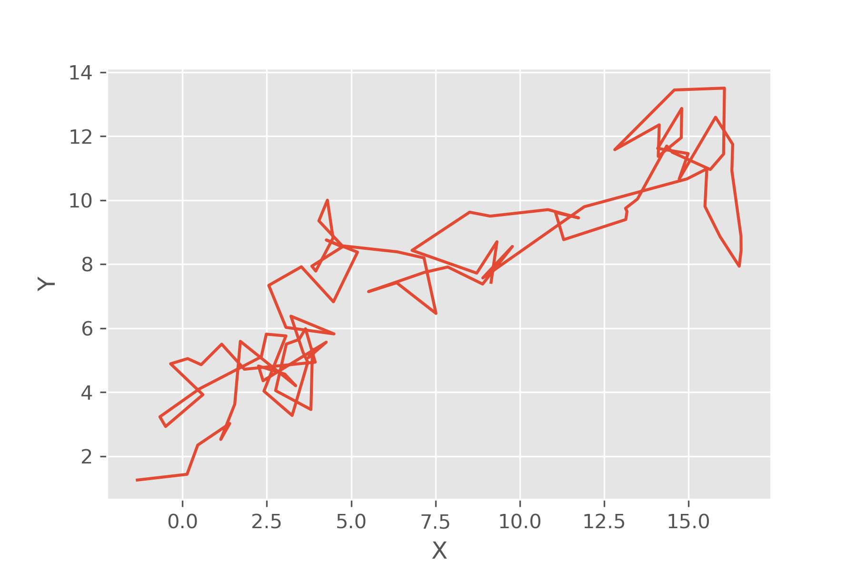
ランダムウォークM-Hの問題点
2次元のランダムウォークの場合
θのパラメーター空間を
常に一定の移動距離で動く
ゴール
移動距離に
メリハリがなく
効率悪い
移動距離
初期値

Slide 7
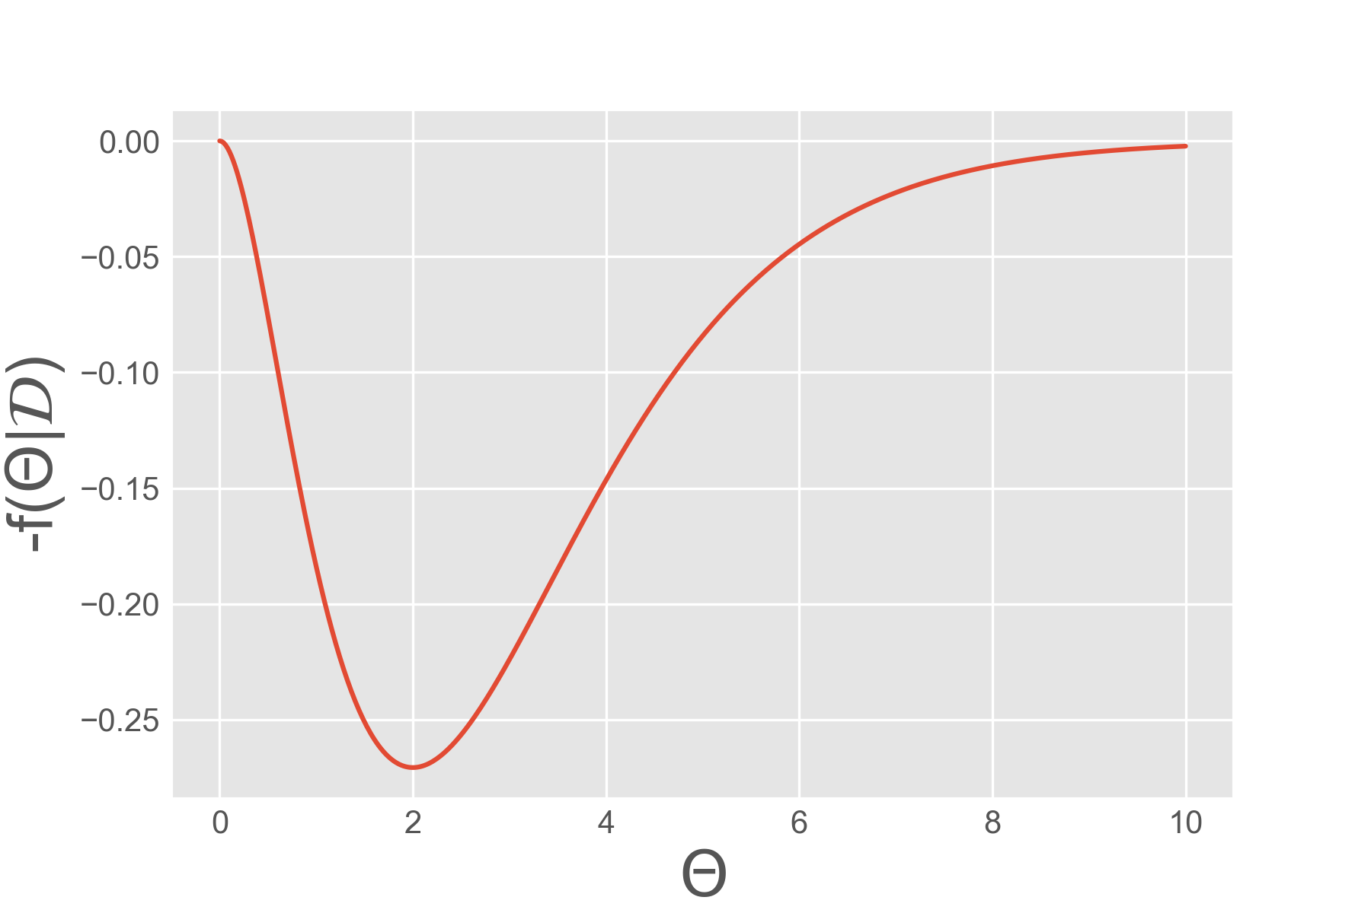
ハミルトニアンモンテカルロの発想
もしも、
事後分布の傾き具合で
移動距離を変えられたら…
（左図のようなイメージ）
これがハミルトニアン
モンテカルロの発想

Slide 8
ハミルトニアンとは?の前に
ハミルトニアンは物理学の力学の概念です
少しだけ力学について学ぶ必要があります
(詳細な説明を知りたい方は付録もご覧ください)

Slide 9
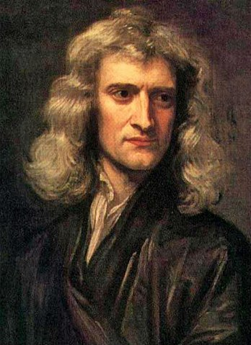



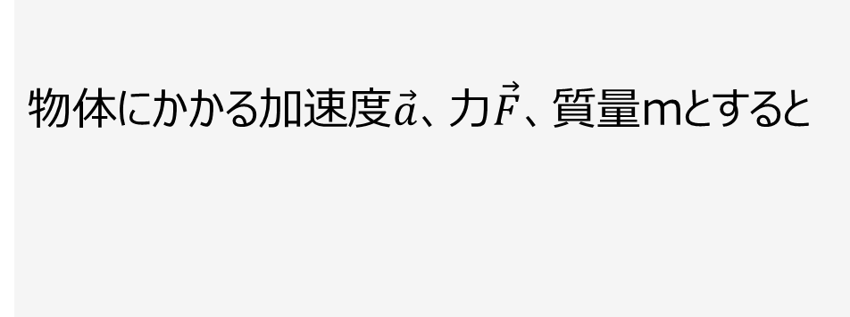
物体の運動
物体は運動方程式に従って動く
m
Newton
物体にかかる加速度$\vec{a}、$力$\vec{F}、$質量mとすると
F
a
運動方程式
加速度
速度

Slide 10

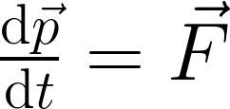
運動方程式の別の解釈
運動量
m
という量を導入すると
F
a
運動量とは“止めにくさ”の事
(同じ速さでも重いものは止めにくい)
運動方程式

Slide 11
運動方程式の別の解釈
運動量
m
という量を導入すると
F
a
運動量とは“止めにくさ”の事
(同じ速さでも重いものは止めにくい)
運動方程式
別の解釈：
物体にかかる力Fは運動量pを変化させる

Slide 12
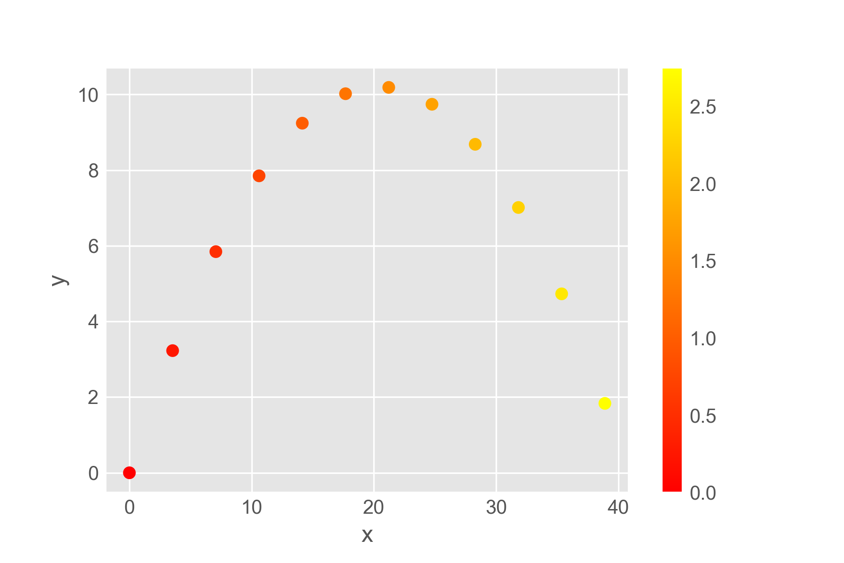


運動方程式を解くと(例：斜方投射)
重力が働く場合の運動
θ:45°, 初速度:20[m/s]の場合
時間
重力mg
運動方程式を解くことで
上の式のような式が得られる

Slide 13
運動方程式を解くと(例：斜方投射)
重力が働く場合の運動
θ:45°, 初速度:20[m/s]の場合
時間
重力mg
運動方程式を解くことで
上の式のような式が得られる
このような運動方程式をベースにした
枠組みをNewton力学という

Slide 14
Newton力学の手続き
①物体の運動方程式を立てる
②運動方程式を解く（解析的 or 数値的）
③任意の時間のx(t)が求まる

Slide 15
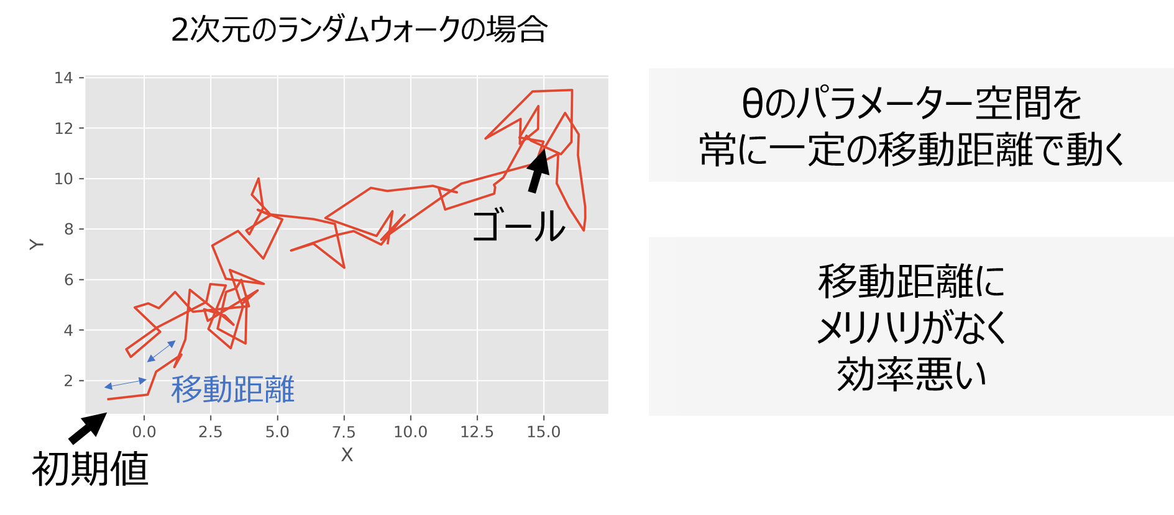
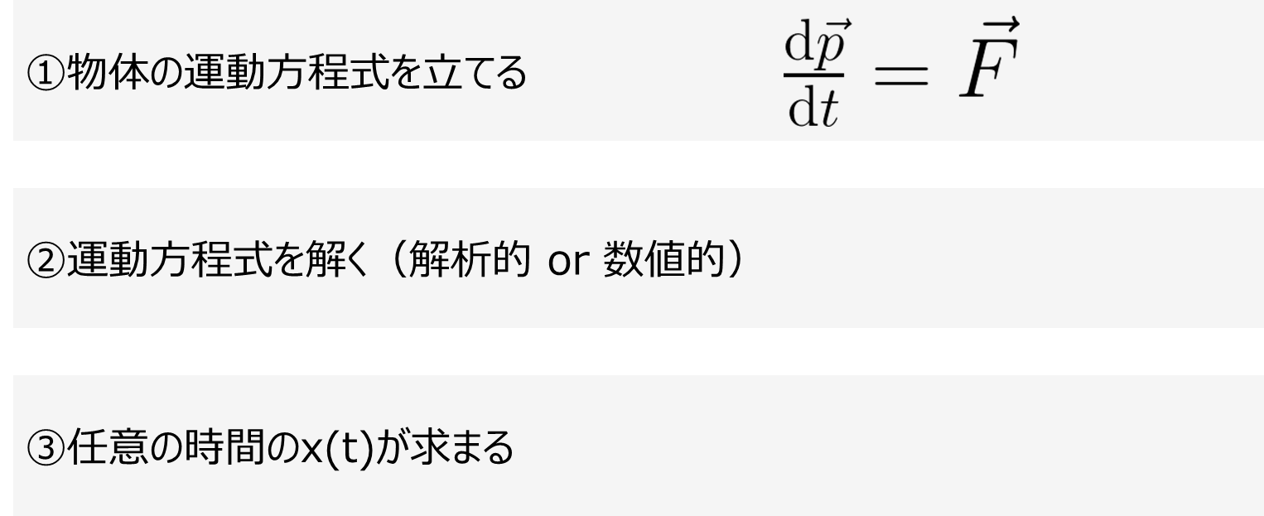
まとめ
ランダムウォークM-Hの問題点として、移動距離が一定になってしまう事が挙げられる事を学んだ。
ハミルトニアンを学習するために、力学の基礎的な知識を紹介した。まず初めにNewton力学の枠組みを学習した。
次回
Newton力学の概念を発展させ、
ハミルトン力学を学習しましょう

